Slide 1
Section 3.2: Ethernet and the IEEE 802 LAN/MAN Standards
박세호
2015010660

Slide 2
IEEE 802 LAN/MAN Standards
LAN-Local Area Network
MAN-Metropolitan Area Network
IEEE 802.3 (Ethernet)
IEEE 802.11 (wireless Ethernet)
IEEE 802.1p/q (QoS,VLAN)
IEEE 802.1AX(Link Aggregation)

Slide 3
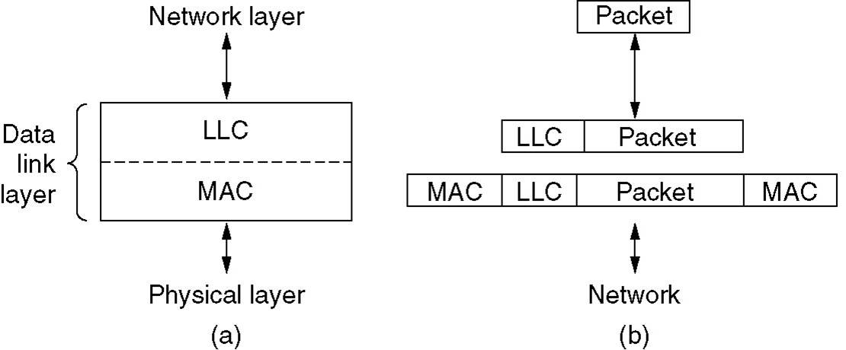
IEEE 802 LAN/MAN Standards

Slide 4
802.3 Ethernet
Ethernet
  It was developed at Xerox PARC between 1973 and 1974
  A set of standards published in 1980 by DIX (Digital Equipment Corp, Intel, Xerox)
  It was adopted as standard number 802.3 in 1983 by IEEE
Notes:
제록스는 미국 회사다. 제록스 PARC (Palo Alto Research Center)은 그 회사의 연구소이자 자회사다. DEC 는 미국 회사로 지금은 휴렛패커드에 병합되었고 HP 제품을 만든다.

Slide 5
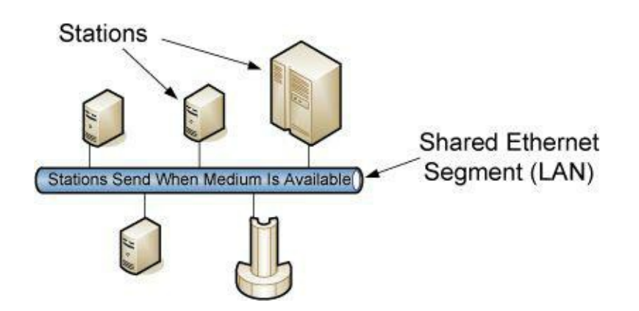
802.3 Ethernet
Shared Ethernet - CSMA/CD
  Carrier sense, multiple access with collision detection.
  One of MAC protocols(Media Access Control)
Notes:
CSMA는 간단하게 개별 스테이션들이 독립적으로 구현 할 수 있으며, 별도로 싱크로나이즈를 하지 않아도 된다. 토큰링 같은 것들은 서로 시간을 할당하기 위해 싱크가 필요하다.

Slide 6
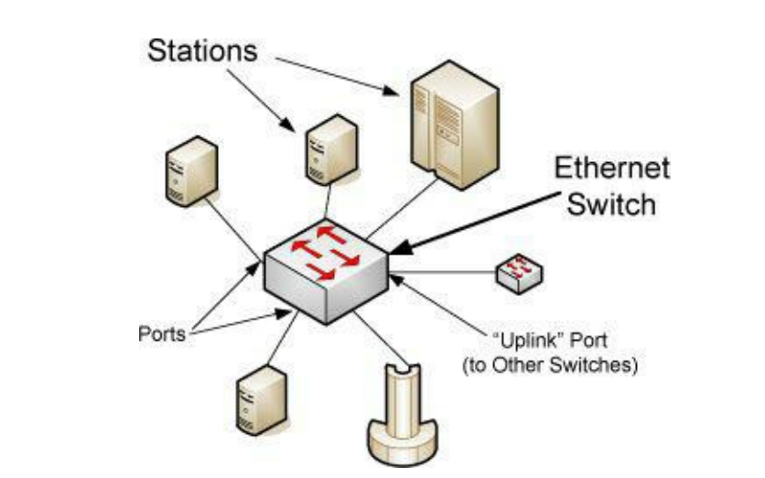
802.3 Ethernet
Switched Ethernet – Isolation, forwarding
Notes:
허브, 스위치는 데이터 링크 레이어 이하의 장비이다. 스위치는 미디엄 도메인을 분리하여 충돌가능성을 줄인다. 스위치간 연결을 통해 더 큰 로컬네트워크를 구축할 수 있다.

Slide 7
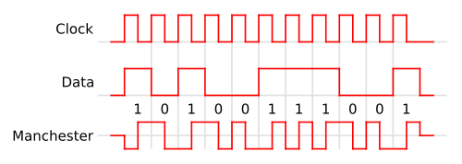
802.3 Ethernet - Frame Format
Preamble - Physical time synchronize (0xAAAAAA…)
SFD(start frame delimiter) - Notify frame start (0xAB)
Manchester Phase Encoding - (0:-0.85=>+0.85, 1:+0.85=>-0.85)
Notes:
프리엠블과 SFD는 피지컬 레이어의 헤더로 간주된다. 멘체스터 엔코딩은 싱크를 맞출 필요없이 데이터를 엣지로 전달하여 보다 정확한 송수신이 가능하다. 하지만 두배의 클락사이클 속도가 필요하다.

Slide 8
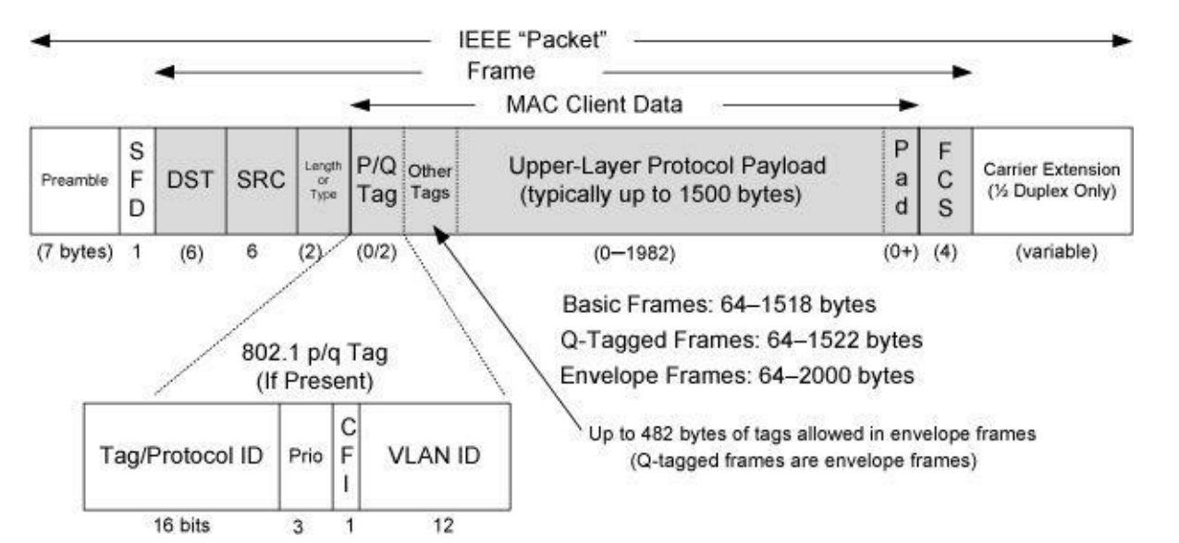
802.3 Ethernet - Frame Format
Dst,Src - 6byte Address (MAC Address),Broadcast(FF-FF-FF-FF-FF-FF" ),Multicast
Notes:
맥어드레스는 고유한 기기번호이다. 멀티캐스트는 IP와 관련되므로 지금 단계에서 설명하기 어렵다.

Slide 9
802.3 Ethernet - Frame Format
Length/Type - Indicate upper layer protocol ( >=0x600)
- LLC Frame Length ( <0x600)
0600h Xerox XNS IDP
0800h IPv4
0805h X.25
0806h ARP
0835h RARP
6003h DEC DECnet Phase Ⅳ
8100h VLAN ID *
8137h Novell Netware IPX
8191h NetBIOS
86DDh IPv6
8847h MPLS
8863h PPPoE Discovery Stage
8864h PPPoE PPP Session Stage
888Eh IEEE 802.1X

Slide 10
802.3 Ethernet - Frame Format
64bytes<=framesize<=1518bytes
MTU=Max size - CRC - header
=1518-4-14=1500bytes
jumbo frames MTU = 9000bytes
Super jumbo frames MTU > 9000bytes
Notes:
1000Mb/s Ethernet switches에서 주로 점보프레임을 지원, 표준은 아니다.

Slide 11
802.3 Ethernet - Frame Format
FSC (Frame Check Sequence)
CRC (Cyclic Redundancy Check)
1. Argumented message=message+padding(n bit)
2. Generator polynomial(n+1bit) is standardized number.
3. Remainder = Argumented message % Generator polynomial
4. CRC value = 1’s complement of remainder
Ethernet CRC32 (n=32, Generator polynimial= 100001…)
https://ko.wikipedia.org/wiki/%EC%88%9C%ED%99%98_%EC%A4%91%EB%B3%B5_%EA%B2%80%EC%82%AC
Notes:
Generator polynomial은 정해져 있는 수다.

Slide 12
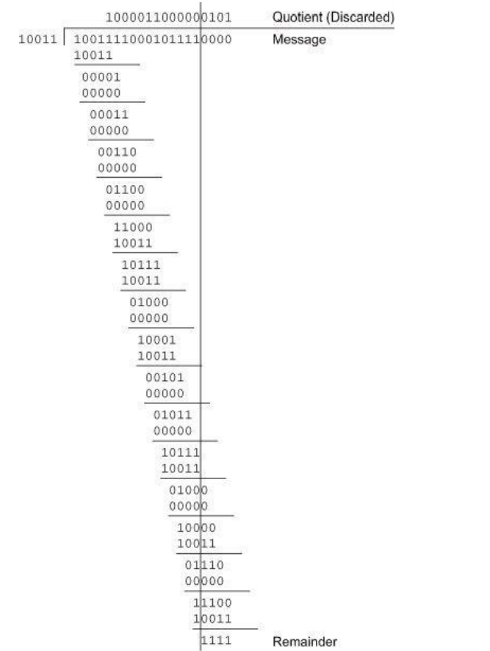
802.3 Ethernet - Frame Format
CRC4 example
Notes:
Generator polynomial은 정해져 있는 수다.

Slide 13
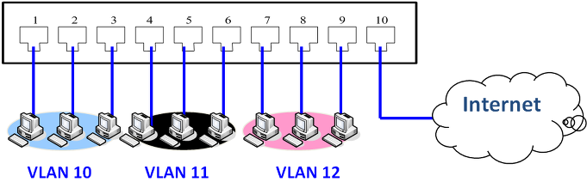
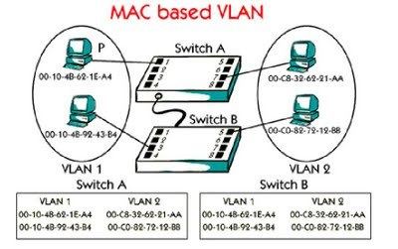
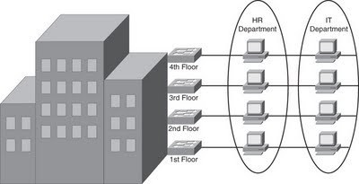
802.1p/q : Virtual LANs and QoS Tagging
VLAN - isolation, broadcast
Notes:
브로드캐스트의 단위를 쪼개주어서 좋다.

Slide 14
802.1p/q : Virtual LANs and QoS Tagging
Trunking-Multiple VLANs span multiple switches.
VLAN ID- 0~4095
CFI - Flag for dropping.
Prio - 8 class, 0 is lowest class.
Notes:
브로드캐스트의 단위를 쪼개주어서 좋다.

Slide 15

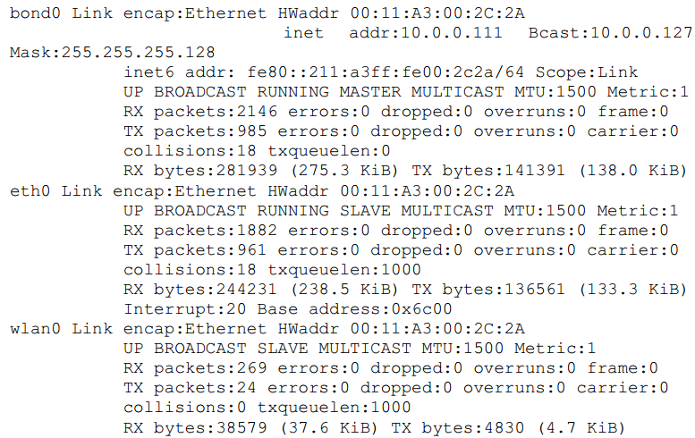
802.1AX: Link Aggregation(Formerly 802.3ad)
LACP (Link Aggregation Control Protocol)

Slide 16
